Slide 1
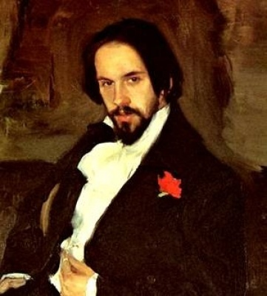
Иван Яковлевич Билибин

Slide 6
Виктор Михайлович Васнецов

Slide 11
Василий Иванович Суриков

